Slide 1
Till dig som presenterar
Medicinskt ledningsansvarig, skyddsombud och patientsäkerhetsansvarig involveras med fördel i både förberedelser och presentation för hela arbetsgruppen om det aktuella temat/pusselbiten i Meningsfull heldygnsvård.
Använd verksamhetsutvecklare om det finns tillgång till det i planering, genomförande och implementering.
Finns en kvalitetsgrupp/ motsvarande på avdelningen? – involvera dem.
Hur är Meningsfull heldygnsvård förankrad på kliniken? Ingår det i verksamhetsplan, finns det indikatorer för uppföljning? Synliggör det så det hänger ihop med övrig verksamhet.
Egenerfarna bidrar med unik kunskap, insikt och perspektiv – involvera Peer Support, BISAM, Hjärnkollambassadörer mfl i arbetet

Slide 2
Till dig som presenterar- förberedelser Samtal
Samtal För att patienter ska känna sig trygga behöver personalen vara tillgänglig för både samtal och medmänskligt stöd. Patienter ska erbjudas samtal inte behöva be om det.
Förberedelser:
På vilket sätt arbetar avdelningen med samtal idag? Hur vet man att alla patienter som vill ha regelbundna samtal också får det? Finns samtal med i vårdplanen?
Vad säger patientenkäter, avvikelser om tillgång till personal och möjlighet till samtal?
Finns det behov av mer struktur kring samtalen tex i form av Ett samtal om dagen, ESOD?
Använd implementeringsstödet och skatta nuläget för samtal och medmänskligt stöd. Prioritera hur stort utvecklingsbehovet är, planera presentation av Grundkomponenten Samtal utifrån det.
TIPS:
Finns det redan medarbetare som har ett stort intresse för frågan om samtal – involvera dem i temat Samtal och medmänskligt stöd.

Slide 3
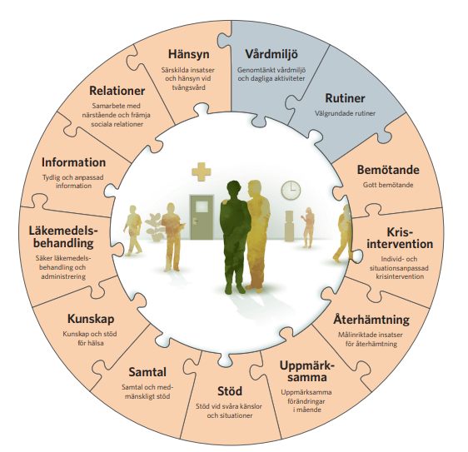

Meningsfull heldygnsvård
Grundkomponent:
Samtal
”Samtal och medmänskligt stöd”
Notes:
Läs upp detta:
Det är inom ramen för överenskommelsen Psykisk hälsa och suicidprevention mellan SKR och staten som materialet Meningsfull heldygnsvård tagits fram.
Det är en fortsättning på satsningen ”Bättre vård mindre tvång” som pågick 2010 – 2012.
Flera utredningar har lyft behov av utveckling av heldygnsvårdens innehåll, bla För barnens bästa, God tvångsvård, Samsjuklighetsutredningen.
Meningsfull heldygnsvård syftar till att patienterna ska kunna uppleva vården trygg och meningsfull och att vården som erbjuds bedrivs med minsta möjliga behov av tvångsåtgärder.
Uppdelat på 13 grundkomponenter beskrivs arbetssätt och metoder som tillsammans lägger grunden för ett gott innehåll i psykiatrisk heldygnsvård.
Idag fokuserar vi på Samtal och medmänskligt stöd.

Slide 4
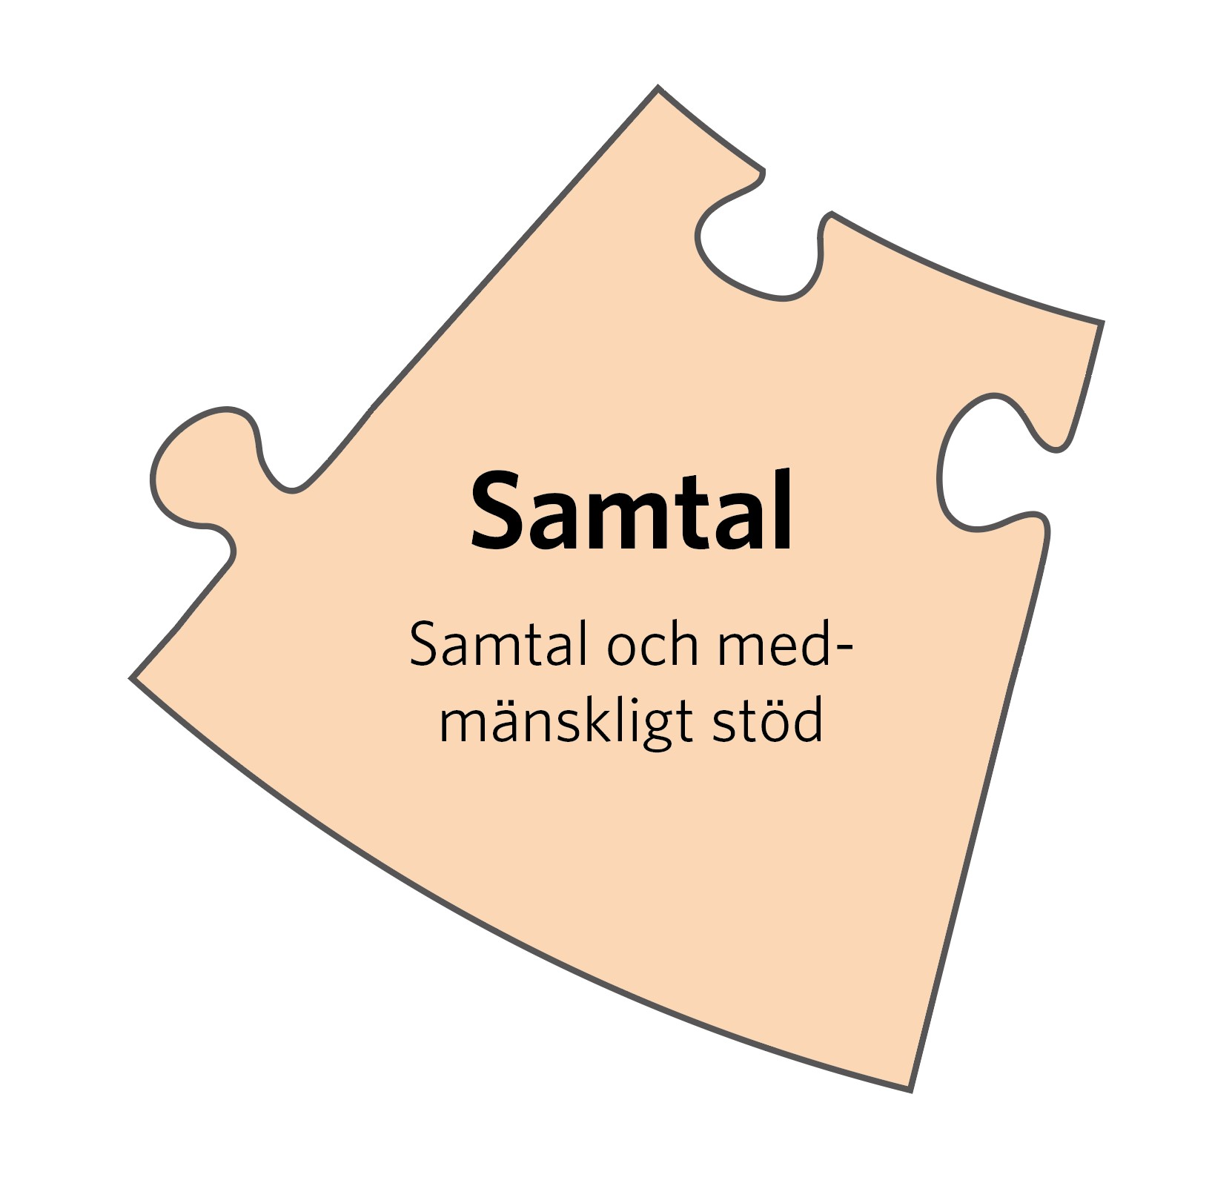
Agenda
1. Introduktion Meningsfull heldygnsvård
2. Dagens tema:
Samtal och medmänskligt stöd
3. Verksamhetsexempel
4. Dialog och diskussion
5. Summering – hur går vi vidare
6. Avslut
Notes:
Till dig som presenterar:
Gå igenom dagens agenda.
Idag är temat Samtal och medmänskligt stöd
Beskriv hur ni kommer arbeta med temat idag

Slide 5
Samtal och medmänskligt stöd
Tillbringa tid tillsammans med alla som vårdas i heldygnsvården och var tillgänglig för samtal och medmänskligt stöd. Samtal är nödvändiga för att tillsammans kunna planera, genomföra och utvärdera vården och behöver ske kontinuerligt.
Erbjud även alla individer dagliga samtal¹⁹ där öppna frågor ställs på ett sätt som inbjuder till kontakt. Individen själv ska inte behöva be om samtal. Samtalen ska utgå från individens behöv och önskemål och vara stödjande, motiverande eller uppföljande. Stötta och uppmuntra individen att ta plats i samtalet. Lyssna aktivt, bekräfta och ifrågasätt inte om det inte är nödvändigt.
Ett samtal om dagen ESOD, https://www.psykiatriforskning.se/utveckling/verksamhetsutveckling-psykiatri/samtal-i-heldygnsvarden/

Slide 6
Forts. Samtal och medmänskligt stöd
Medmänskligt stöd är att visa omsorg och värme. Det kan vara att göra sig tillgänglig, att lyssna, att vara ett tyst sällskap eller att göra något litet ”extra”. Vid svåra känslor och situationer erbjud alltid medmänskligt stöd och samtal.

Slide 7
Verksamhetsexempel på temat Samtal och medmänskligt stöd

Slide 8
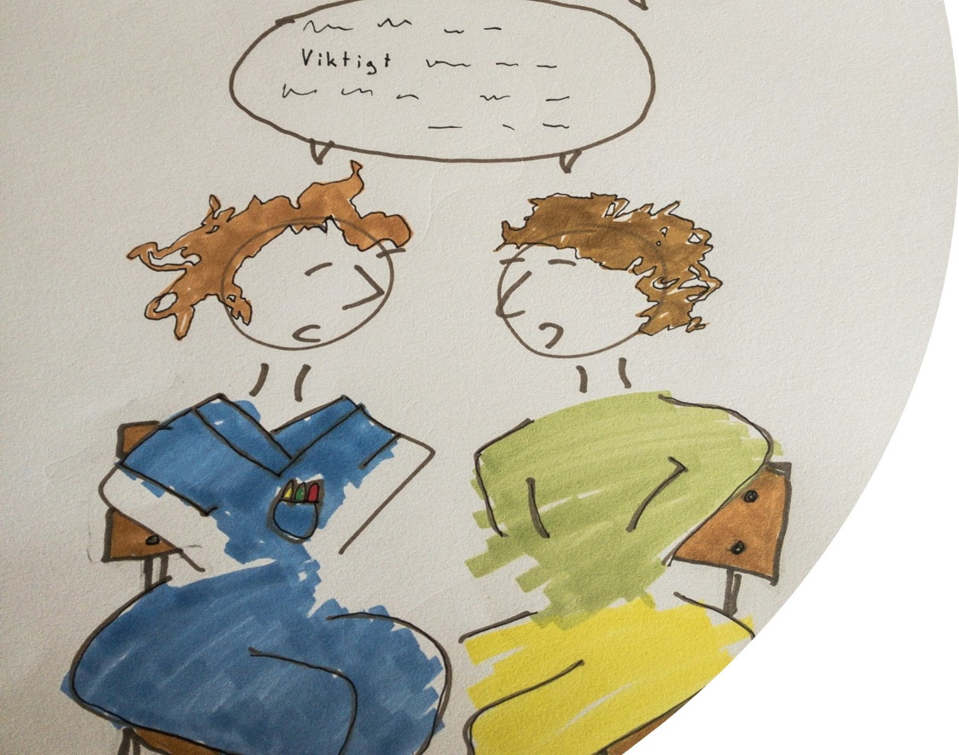
Samtalsprojektet CPF
Cecilia Crona
Specialistsjuksköterska Psykiatri
Grundläggande utbildning KBT

Slide 9
Olika steg i samtalsmodulen + implementeringsstöd
2
KBT-samtal
Samtal baserade på en manual kognitiv beteende terapi med bland annat ACT och beteendeaktivering
1
ESOD
”ett samtal om dagen”
Kompletterar sedvanlig behandling vid t.ex. depression och ångest
Enstaka samtal eller samtalsserie
Manualen som verktyg i omvårdnadsarbete
Stöd till patienter att prata mer om det som är viktigt för dem och att ta steg i dess riktning
Tillägg med lösbladssystem
Vidmakthållande
Utbildade samtalsledare och handledning
Vårdutvecklingsprojekt Norra Stockholms psykiatri
nu utbrett i landet och regionen
Patienterna röst via patientforum
Strukturen för hur samtal erbjuds inom heldygnsvård
Patienten styr innehåll i samtalet - som är förbokat
https://nyheter.ki.se/ett-samtal-om-dagen-starker-relationen-mellan-patient-och-vardgivare-inom-psykiatrisk-slutenvard

Slide 10
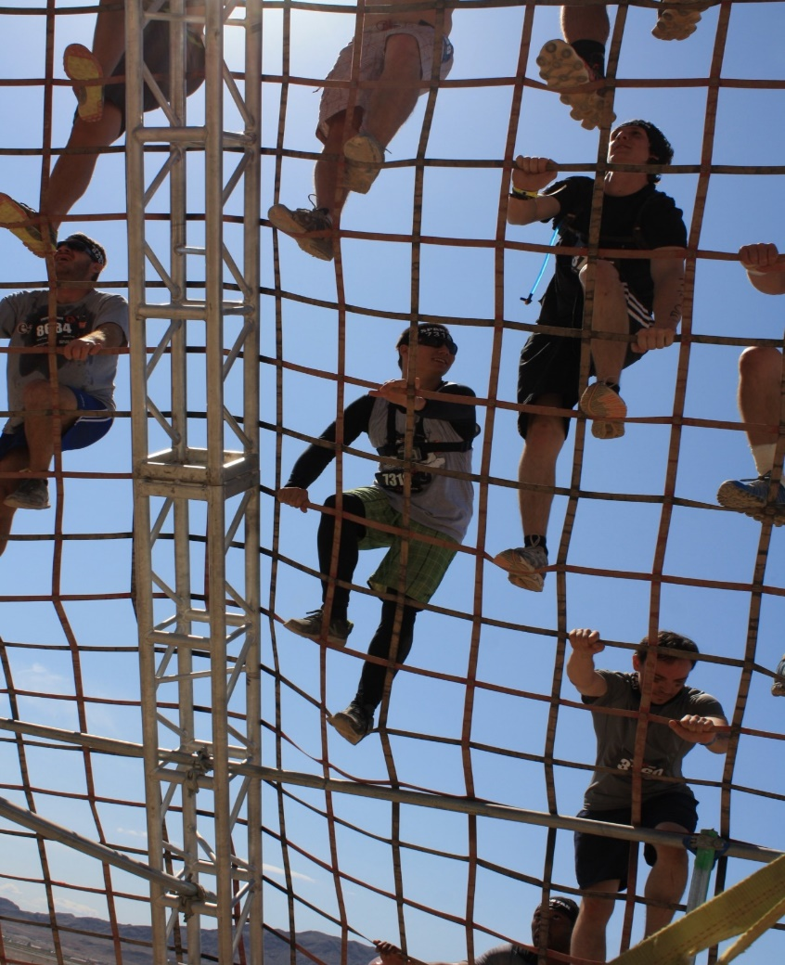
Utmaningar i heldygnsvården för samtal
> schema och skiftarbete
> bemanning
> tidsfaktorer
> svårt sjuka patienter
> känslor av otillräcklighet
> Covid -19
> ledningen
> att få till teamarbetet

Slide 11

Framgångsfaktorer för samtal
struktur och rutiner på avdelning för samtal anses hjälpsamt
stöd i och omkring införandet av samtalsstruktur och med viss anpassning för att det skall bli användbart i det dagliga arbetet.
Patienterna efterfrågar samtal och får information om det
Iordningsställt samtalsrum
Ökad tilltro till egen förmåga att kunna utföra samtalen
handledning
Personcentrerade processer och fokus på patienters återhämtning med vårdplanen i centrum där patienten skall vara delaktig
KBT i samtalet möjliggör: att komma närmare patienterna, ta tillvara patientens egna resurser för återhämtning samt att det ger tid och struktur för det vårdande samtalet
Ett fungerande teamarbete där samtal prioriteras av alla som arbetar på avdelningen
Chefen efterfrågar

Slide 12
Diskussion
Hur arbetar vi med samtal på vår avdelning?
Vilka möjligheter och hinder ser vi?
Notes:
Till dig som presenterar:
Om det är rätt arbetssätt för gruppen att ha en öppen dialog så är det ett bra sätt att involvera alla i arbetet.
Anpassa frågorna i pratbubblorna utifrån hur du vill ställa frågorna
Använd förberedda blädderblock eller liknande för att få med synpunkter för fortsatt arbete.

Slide 13
Summering – hur går vi vidare i med arbetet med Samtal och medmänskligt stöd
Skriv här: eller på blädderblock
Notes:
Till dig som presenterar:
Gör en färdplan för hur det fortsatta arbetet med Samtal och medmänskligt stöd ska se ut utifrån det som kommit fram idag
Vilka Aktiviteter?
Vem ska göra vad?
Ev arbetsgrupp?
När ska det återkopplas till gruppen igen?

Slide 14

Avslut och nästa möte
Nästa tema kring Meningsfull heldygnsvård:
Kunskap och stöd för hälsa
NÄR:
Notes:
Om planen är att information om Meningsfull heldygnsvård ska löpa på under APT är det lämpligt att nämna när nästa tillfälle är.

Slide 15
Tillsammans gör vi skillnad!
För mer info om Meningsfull heldygnsvård:
https://www.uppdragpsykiskhalsa.se/meningsfull-heldygnsvard/
Kontakta gärna för feedback och samråd: Kristina Videla, kristina.videla@skr.se

